Slide 1
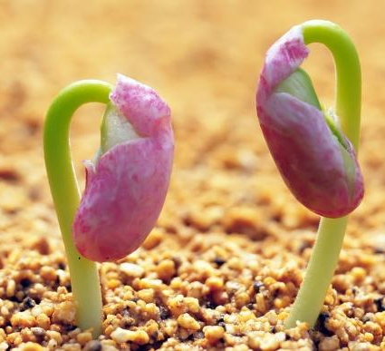
Строение семян двудольных и однодольных растений 6 класс
Учитель биологии: Матафонова А.С.

Slide 2
Покрытосеменные растения
1.Имеют орган семенного размножения – цветок.
2.После отцветания образуется плод, в котором находятся семена.
3.Семена развиваются внутри плода, то есть они защищены (покрыты).
4.Хорошо развита проводящая система, которая обеспечивает быстрое передвижение веществ в растении.

Slide 3
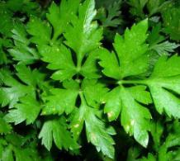
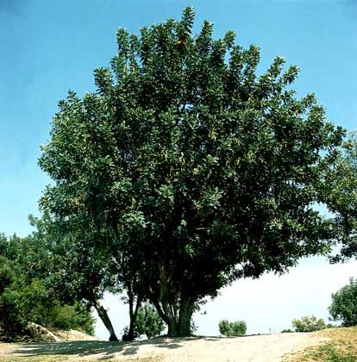
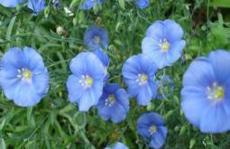
Жизненные формы растений
1.Деревья
2.Кустарники
3.Травы

Slide 4
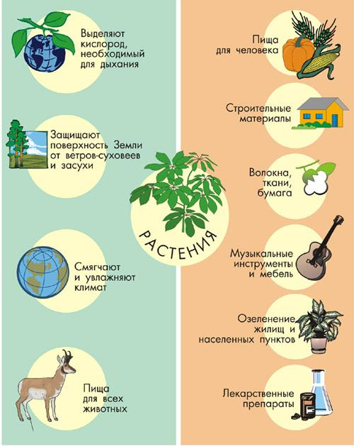

Slide 6
СЕМЯ
У меня в руке будущая жизнь Будущий побег и могучий корень. Дружно прорастут они в глубину и ввысь, Лишь вода дождей землю всю напоит. А пока гостит осень на дворе, А пока зима вьюгою все воет Спит и дышит жизнь у меня в руке Будущий побег и могучий корень.

Slide 7
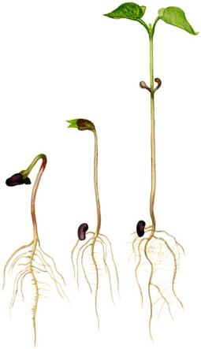

Slide 8
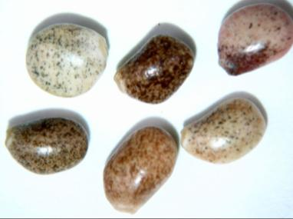
Тема: «Строение семян двудольных и однодольных растений»

Slide 9
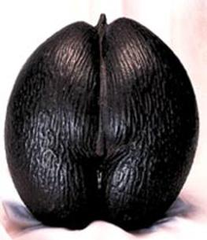
Самые крупные семена

Slide 10
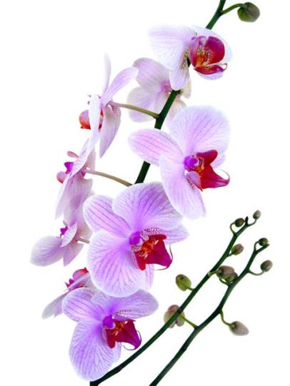
Самые мелкие семена

Slide 11
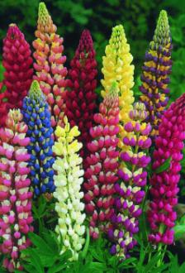
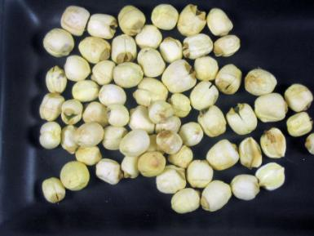
Самые долговечные семена

Slide 12
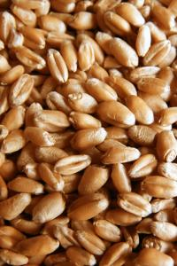
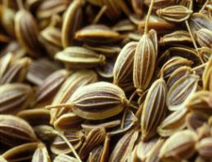
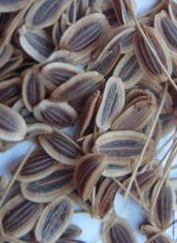
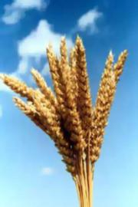
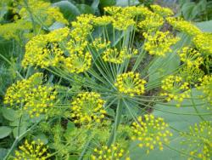
Лекарственные семена

Slide 13
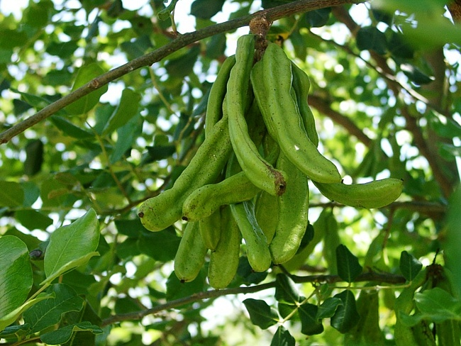
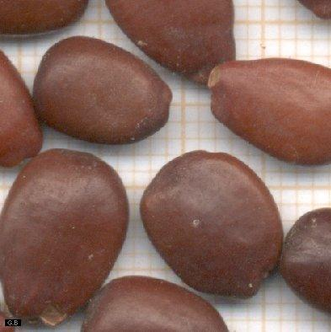
Семена - эталон веса

Slide 14
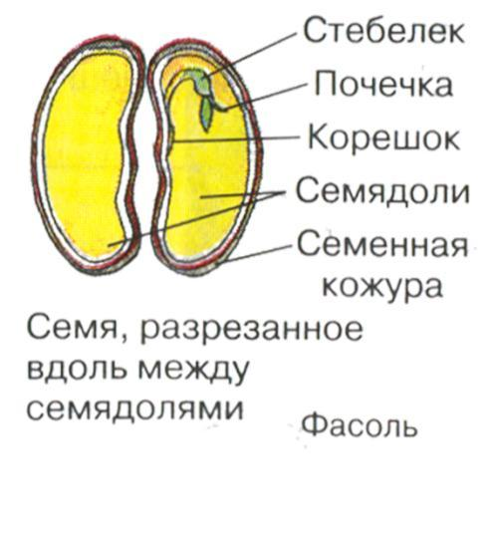
Строение семени фасоли

Slide 15
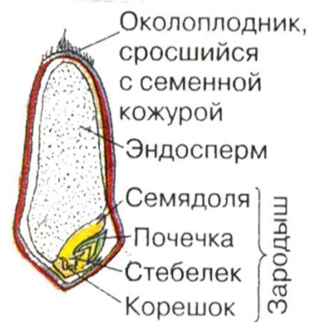
Строение зерновки пшеницы
Пшеница

Slide 16
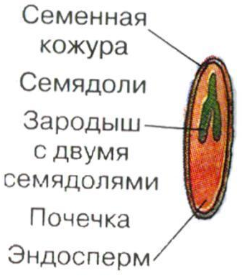
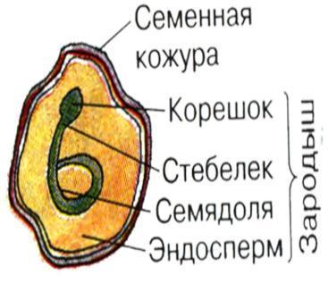
Особенности строения семян других однодольных и двудольных растений
Лук
Ясень

Slide 17
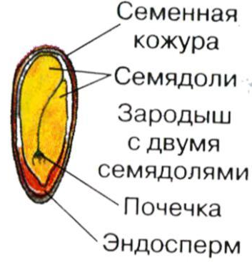
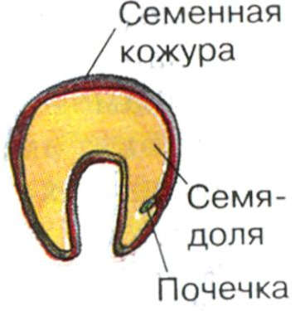
Особенности строения семян других однодольных и двудольных растений
Миндаль
Частуха

Slide 18
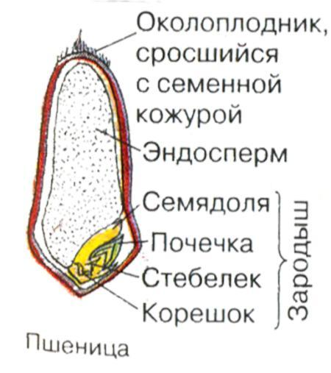
Сравнение

Slide 19
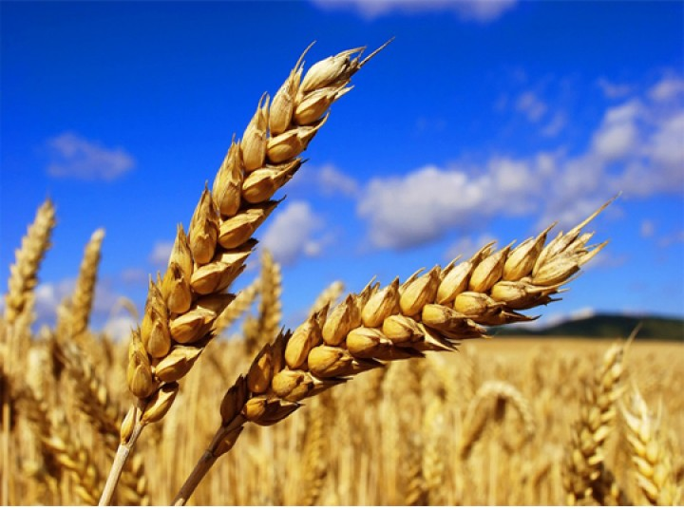
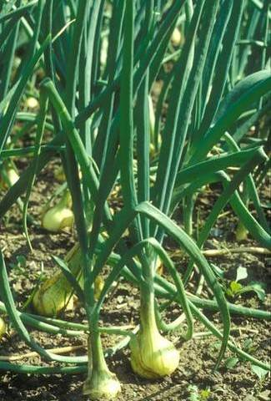
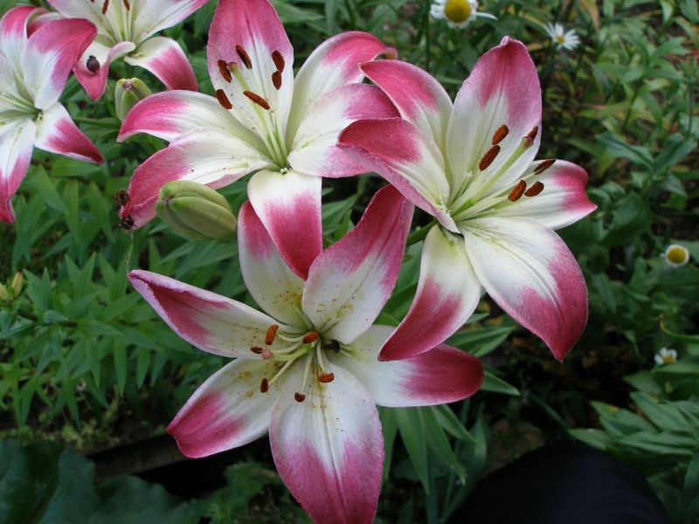
Однодольные растения
Пшеница
Лук
Лилия

Slide 20
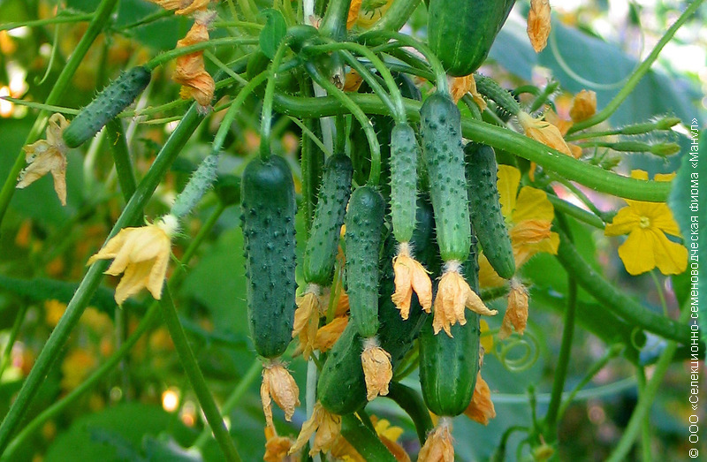
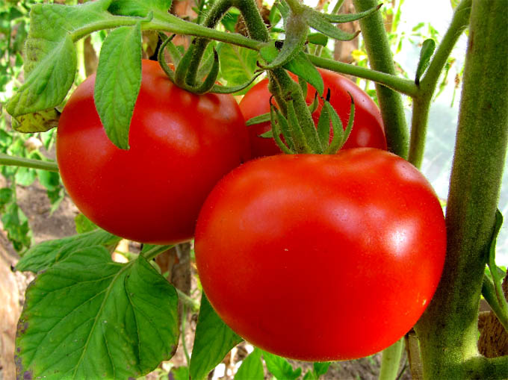
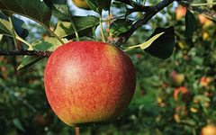
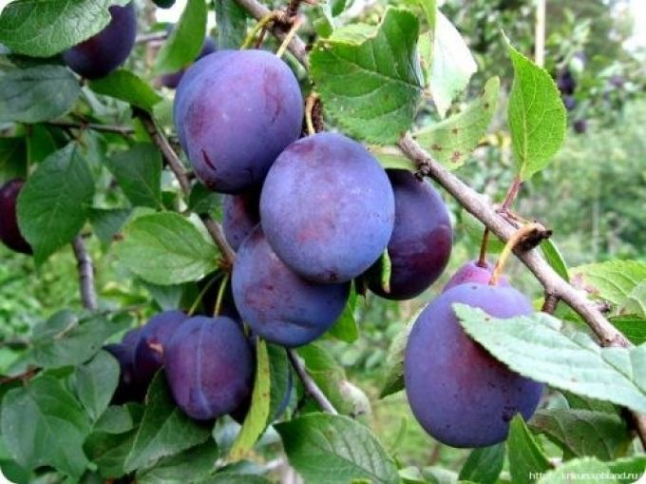
Двудольные растения
Огурец
Томат
Яблоко
Слива

Slide 21
Выводы:
1.Семя состоит из: семенной кожуры, зародыша, и содержит запас питательного вещества.
2.Зародыш – зачаток будущего растения. Он состоит из: зародышевых корешка, стебелька, почечки и семядоли.
3.Семядоли – это первые листья зародыша растения.
4.Растения, имеющие в зародыше семени одну семядолю, называют однодольными – это пшеница, кукуруза, овес, лук и др.
5.Растения, имеющие в зародыше семени две семядоли, называют двудольными – это фасоль, капуста, яблоня, горох и др.

Slide 22
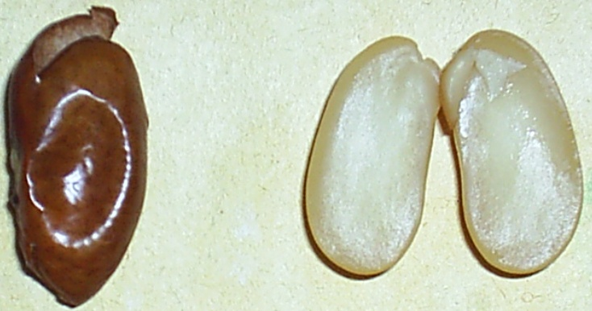
Строение семени фасоли
6
5
4
3
1
2

Slide 23
Строение семени фасоли
5.стебелёк
6. почечка
4. корешок
3. семядоли
1.семенная кожура
2.зародыш

Slide 24
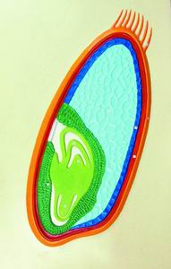
Строение зерновки пшеницы
2
1
6
5
3
7
4

Slide 25
Строение зерновки пшеницы
2. эндосперм
1.околоплодник
6. почечка
5. стебелёк
7. семядоля
4. корешок
3. зародыш

Slide 26
Тест «Верю - не верю»
Прочитав предложения, определите, правильное утверждение или нет. Если правильное, то поставьте "+", если не верно, то поставьте "-"
Фамилия, имя: | "+" ИЛИ "-"
1. Все семена имеют по две семядоли и эндосперм.
2. Семена растений, имеющие одну семядолю называются двудольными.
3. Через семявход в семя проникает вода.
4. Снаружи семя покрыто корой.
5. Запас питательных веществ может находиться в эндосперме.
6. В семени двудольных растений две семядоли.
7. Семядоли - это часть зародыша.
8. Запасные питательные вещества находятся в стебельке
9. Семена однодольных растений содержат одну семядолю.
10. У семян фасоли наибольшую массу имеют семядоли.
Задание проверил (а): | Оценка:
Фамилия, имя: | "+" или "-"
1. Семенная кожура выполняет защитную роль.
2. Растения класса двудольных имеют одну семядолю.
3. Семенная кожура- это часть зародыша
4. Семя двудольного растения состоит из семенной кожуры и зародыша
5. В зерновке пшеницы запасные питательные вещества находятся в эндосперме.
6. Зародыш зерновки содержит две семядоли.
7. Зародыш семени двудольных растений содержит 2семядоли, корешок, стебелек, почечка.
8. У семени фасоли питательные вещества содержатся в зародыше.
9. У зерновки пшеницы семенная кожура легко снимается.
10. Семя - зачаток растения.
Задание проверил(а): | Оценка:
_
+
_
_
_
+
_
+
+
+
_
+
+
+
_
+
_
+
+
+

Slide 27
Оценка: «5» – нет ошибок «4» - 1-3 ошибки «3» – 3-5 ошибок

Slide 28
Анкета «Оцените урок»
( ответ «нет» - 0 баллов; ответ «да» - 1 балл; на 5 и 6 вопросы дать полный ответ)
1.Вам было интересно?
2.Вы узнали что-то новое?
3.Был ли доступным изучавшийся материал?
4.Вы его поняли?
5.Какие возникли трудности (что не поняли)?
6.Ваши пожелания.

Slide 29
Задание на дом
Изучить §1 полностью.
Выполнить задания и ответить на вопрос после параграфа.

Slide 30
Спасибо за внимание!

